Slide 1
ФГБОУ ВО «Красноярский государственный медицинский университет им. проф. В.Ф. Войно-Ясенецкого» Минздрава России Фармацевтический колледж ЛЕКЦИЯ №1 Тема: «Общие вопросы этиологии и патогенеза заболеваний кожи»
Преподаватель
Т.Э.Гапонова
2021

Slide 2
План лекции
Введение: Роль знаний медицинской сестры об АФО кожи.
Основная часть: 1. Основные этапы развития дерматологии 2. Общие вопросы этиологии и патогенеза заболеваний кожи. 3. Строение кожи 4. Физиология кожи 5. Первичные и вторичные морфологические элементы. 6. Основы диагностики. 7. Принципы общей и местной терапии. 8. Организация сестринского процесса в дерматовенерологии и деонтологические основы общения с больным
Заключение: Значение компетентной работы медицинской сестры в планировании целей оказания сестринских услуг, направленных на профилактику, лечение и санитарное просвещение

Slide 3
Роль знаний медицинской сестры об АФО кожи
Кожные и венерические болезни относятся к древнейшей патологии рода человеческого и сопутствуют всем этапам его развития, приобретая иногда характер своеобразных эпидемий.
Кожные и венерические болезни весьма многообразны по клиническим проявлениям и встречаются довольно часто. Нередко изменения на коже человека служат лишь внешним проявлением той или иной патологии внутренних органов, центральной нервной, эндокринной или иммунной систем, нарушением адаптационных механизмов, но могут быть и самостоятельным заболеванием. Следовательно, знание основ дерматовенерологии необходимо среднему медицинскому работнику вне зависимости от участка работы или профессиональной направленности медицинского учреждения.

Slide 4
Цель курса дерматовенерологии изучить сестринский процесс при данных заболеваниях, ознакомить с клинической картиной, диагностикой и профилактикой наиболее распространенных заболеваний кожи и болезней, передаваемых половым путем.

Slide 5
Основные этапы развития дерматологии
Первые описания различных поражений кожного покрова и видимых слизистых оболочек были даны еще за несколько тысячелетий до нашей эры в Китае, Индии, Египте. Тогда же обсуждались возможные причины этих заболеваний
Позднее, в древние и средние века, учение о кожных и венерических болезнях получило развитие в трудах Гиппократа, Цельса, Галена, Авиценны в виде их описания, совершенствования методов диагностики и лечения. Идентифицированы такие термины, как «герпес», «трихофития», «карбункул», «псориаз», «лепра», «эктима» и «гонорея».
Получила развитие косметика.
В средние века зафиксированы первые эпидемии лепры и сифилиса.

Slide 6
В конце XVIII века появились первые обстоятельные и обоснованные классификации кожных болезней (Пленк, 1776). С этого периода началось ыделение дерматологии в самостоятельную клиническую дисциплину со своими методами диагностики и лечения.
В начале XIX века в связи с потребностями практической медицины в некоторых университетах и академиях России были образованы курсы кожных и венерических болезней, которые вели клиницисты общего профиля, отдельно. Известно, что Н. И. Пирогов в Петербургской медико-хирургической академии на кафедре хирургии читал лекции по венерическим болезням.

Slide 7
Дерматология, как самостоятельная область медицины, сформирована была в России в 1869году, когда были созданы кафедры кожных и венерических болезней, вначале в Варшавском университете, а затем в 1870 году в Москве.
Истинным корифеем отечественной дерматовенерологии является яркий представитель московской школы А. И. Поспелов (1846—1916), заведовавший кафедрой и клиникой с 1892 до 1910 г. Он организовал Московское общество дерматовенерологов (носящее сейчас его имя), написал «Руководство к изучению кожных болезней», организовал в клинике первый и лучший в России муляжный музей, выполнил большое число научных работ.

Slide 8
А. И. Поспелов (1846—1916)

Slide 9
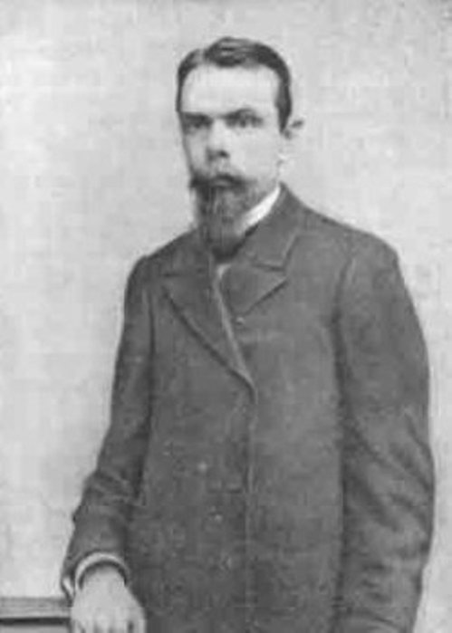
Петр Васильевич
Никольский (1858-1940),
руководил кафедрами
в Варшавском и Ростовском университетах. Ему принадлежат классические работы по клинике и диагностике пузырчатки,
анатомии и физиологии кожи, нейрогенному патогенезу ряда дерматозов,
физио– и курортотерапии кожных болезней. Им написаны оригинальные
учебники по специальности.

Slide 10
Дерматология – наука о кожных болезнях.
Венерология – наука о венерических болезнях.

Slide 11
Экзогенные факторы
Физический (УФО, низкая температура, высокая температура)
Механический (трение, давление)
Химический (щелочи, кислоты)
Грибы (дерматофиты)
Аллергены
(лекарства, цитрусовые, шоколад)
Бактерии, вирусы
Насекомые, клещи

Slide 12
Эндогенные факторы
Функциональные нарушения нервной системы
Нарушение функций эндокринной системы (период полового созревания или угасания, сахарный диабет)
Нарушение обмена веществ (в т.ч. гипо-авитаминозы)
Хронические заболевания ЖКТ, печени, почек, сосудов

Slide 13
Общая поверхность кожи взрослого человека около 1,5-2 м², ее масса составляет 16-18% массы тела (около 3 кг у взрослого человека). В зависимости от характера расположения сосудов и наличие пигмента - меланина она приобретает своеобразный цвет. Поверхность кожи неровная, на ней имеются бороздки, которые пересекаясь образуют кожный рисунок в виде треугольников. Эти поля (рисунки) хорошо видны на тыльной поверхности пальцев у каждого человека свой рисунок кожи.

Slide 14
Строение кожи

Slide 15
ЭПИДЕРМИС (многослойный плоский эпителий) имеет разную толщину: на ладонях и стопе значительно толще, чем на лице.
Самый глубокий - базальный (или ростковый) снизу граничит с дермой и состоит из одного ряда цилиндрических клеток. Из клеток кератиноцитов, этого слоя, постоянно происходит деление и непрерывный рост всех слоев эпидермиса. Кровеносные сосуды в эпидермисе отсутствуют, питание клеток происходит за счет циркуляции лимфы. В клетках базального слоя (меланоцитах) содержатся зерна меланина, которое у людей разных рас различно.

Slide 16
Шиповатый слой: состоит из 3-8 рядов клеток кубической или многоугольной формы, которые также делятся и дают рост последующим слоям кожи, также в этом слое располагают клетки Лангерганса, которые играют роль кожного арьергарда, т.е. иммунологической защиты.
Слой зернистый состоит из 1-3 рядов клеток, имеющих ромбовидную форму, благодаря этому слою, кожа имеет телесный слой и матовый оттенок. В этих клетках зерна – предшественники кератина.
Блестящий слой расположен над зернистым и состоит из 1-36 рядов плоских клеток. В клетках этого слоя находится элеидин - белковое вещество, которое в последующем превращается в окончательный продукт ороговевания- кератин

Slide 17
Роговой слой (поверхностный) состоит из 5-6, на ладонях до 10-15 рядов клеток. Это омертвевающие клетки, содержит кератин, пропитаны роговым жиром и постоянно отторгаются. Кератин- это белок, устойчивый к различным химическим веществам. Роговой слой отличается большой упругостью, плохой теплопроводностью, осуществляя барьерную функцию.

Slide 18
Дерма - соединительнотканный отдел кожи. Состоит из коллагеновых волокон, эластических , аргирофильных волокон и гладких мышечных клеток, кровеносных и лимфатических сосудов, мышц, которые поднимают волос, нервов и клеточных элементов.
В дерме имеется 2 слоя: сосочковый и сетчатый. Сосочковый слой называется так потому, что на границе с эпидермисом он состоит из конусообразных выступов - сосочков, размеры которых неодинаковы на разных участках кожи, это обстоятельство используется при дактилоскопии. Сетчатый слой придает коже упругость, сопротивляемость, т.к. состоит из коллагеновых и эластических волокон. Толщина дермы колеблется от 0,5-5мм.

Slide 19
Гиподерма - развита неодинаково на различных участках тела. Наибольшая толщина на животе и ягодицах. В подкожно-жировой клетчатке проходят кровяные сосуды, нервные волокна, потовые железы, корни волос. Сальные железы, расположены в дерме по всему кожному покрову, за исключением ладоней и стоп. Кожное сало служит для смазки поверхности кожи и волос, предавая им мягкость, предохраняет волосы от ломкости и кожу от сухости.

Slide 20
Придатки кожи
Волосы
Ногти
Потовые железы (экриновые и апокриновые)
Сальные железы

Slide 21
Функции кожи
1. защитная:
механическая, регенераторная, бактерицидная, терморегуляции, рецепторная, пигментообразования, иммунологическая;
2. обменная:
синтез витамина Д, участие в синтезе половых гормонов, накопление витамина А, участие в водном, минеральном и других метаболических процессах
дыхательная.

Slide 22
Морфологические элементы
ПЕРВИЧНЫЕ – манифестируют на неизмененной коже и слизистых оболочках (полостные и бесполостные).
ВТОРИЧНЫЕ – являются следствием эволюции первичных.

Slide 23
Пятно (macula)
характеризуется изменением цвета кожи на более или менее ограниченном участке, по плотности не отличается от здоровых участков и не возвышается над окружающими тканями. Различают воспалительные и невоспалительные пятна.

Slide 24
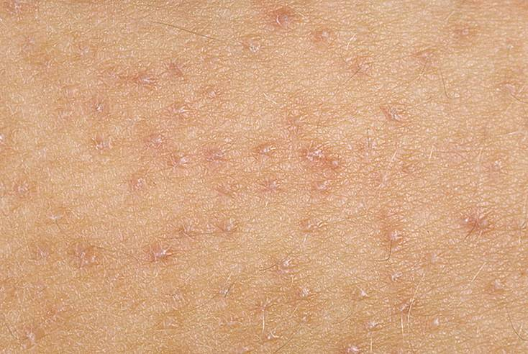
Узелок ( papula)
небольшое, резко отграниченное, плотное, слегка возвышающееся над поверхностью окружающей кожи, бесполостное образование . Папулы появляются вследствие скопления воспалительного клеточного инфильтрата преимущественно в верхних отделах дермы или в результате чрезмерного разрастания того или иного слоя кожи.

Slide 25
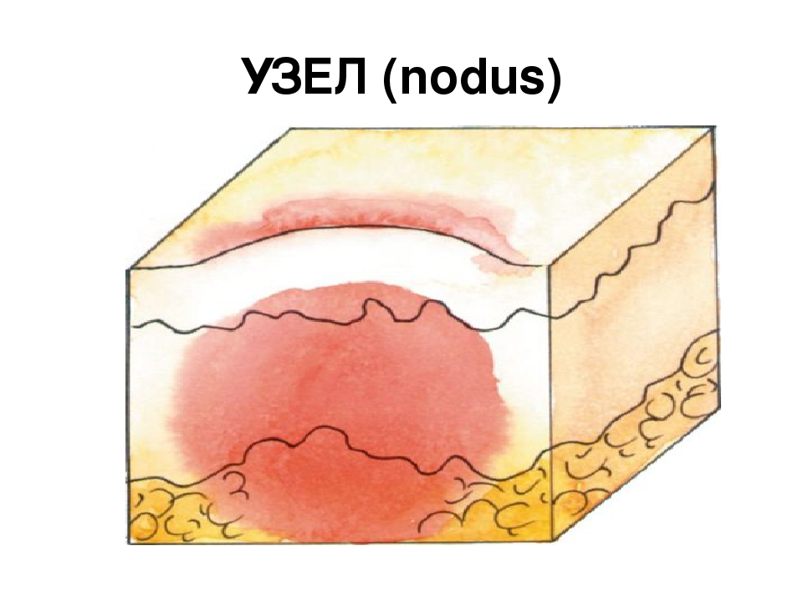
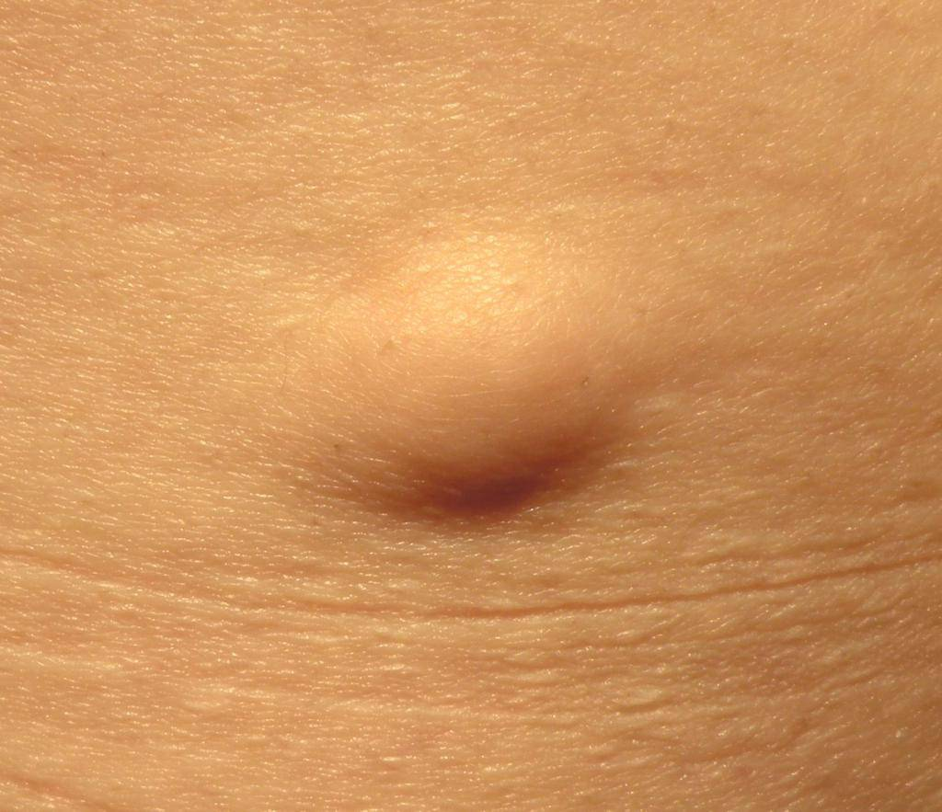
Узел (nodus)
Ограниченное образование округлой формы, располагающийся в глубоких слоях дермы и ПЖК. Чаще изъязвляется с образованием рубца
)

Slide 26
Бугорок (tuberculum)
ограниченное, плотное, выступающее над поверхностью кожи бесполостное образование диаметром от 1 – 2 до 5 – 10 мм. Бугорки образуются в результате скопления в дерме воспалительного инфильтрата Цвет бугорка может варьировать от розово-красного до синюшно-багрового. Бугорки могут или распадаться, образуя язву, или разрешаться путем замещения инфильтрата соединительном тканью с образованием на их месте стойкого следа в виде рубца или рубцовой атрофии кожи.

Slide 27
Волдырь (urtica)
островоспалительный, несколько возвышающийся над уровнем кожи бесполостной элемент величиной от 2-3 мм до 10 см и более, красного, бледно-розового или белого цвета, обычно быстро и бесследно исчезающий. Возникает в результате ограниченного островоспалительного отека сосочкового слоя кожи с одновременным расширением капилляров Появление на коже волдырей сопровождается сильным зудом.

Slide 28
Пузырек (vesicula)
поверхностное, в пределах эпидермиса, слегка выступающее над окружающей кожей полостное образование, содержащее серозную жидкость . Величина пузырька колеблется от 1 до 3—5 мм. В процессе развития пузырек может или вскрыться, образовав эрозию, или подсохнуть, образуя чешуйки, или оставить после себя временную гиперпигментацию (депигментацию)

Slide 29
Пузырь (bulla)
полостной элемент, подобный пузырьку, но большей величины; иногда его диаметр достигает 3 – 5 см и б- 7 более; расположен он в верхних слоях эпидермиса и под эпидермисом. Содержимое пузырей может быть серозным, кровянистым и гнойным. В процессе эволюции пузырь может спадаться, образуя ссохшиеся корочки, или вскрыться, образуя эрозию. На месте пузыря нередко остается нестойкая пигментация.

Slide 30
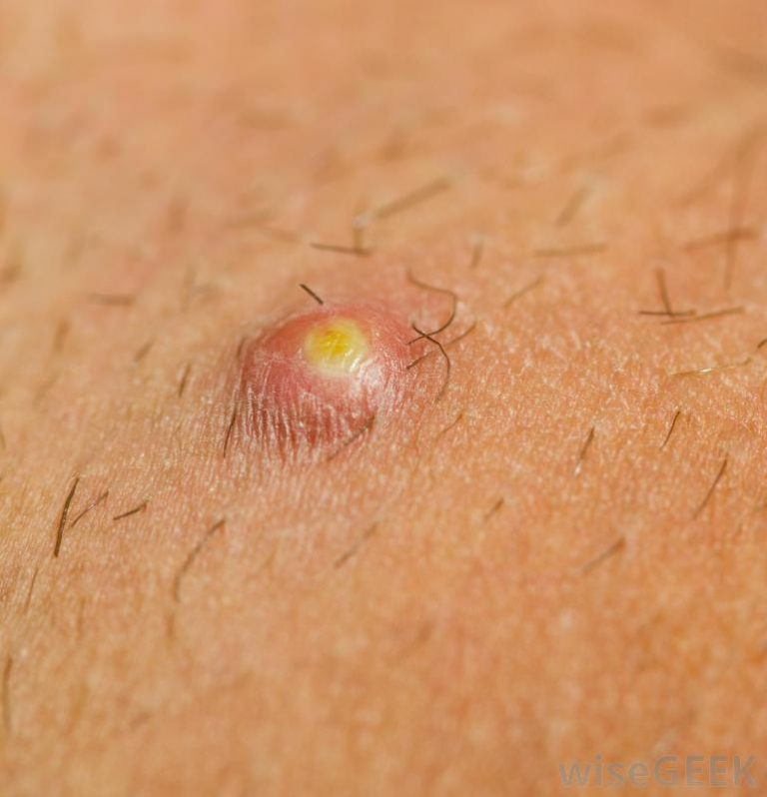
Гнойничок (pustula)
полостной островоспалительный элемент с гнойным содержимым. Различают три вида гнойничков: фолликулярный, фликтена и акне . Гнойничок полушаровидной формы, размером от 1 до 10 мм, зеленовато-желтого цвета, окружен воспалительным венчиком. Гнойничок может образоваться первично или вторично из пузырьков или воспалительных узелков. Помимо эпидермиса, может захватывать более глубокие слои кожи, вплоть до подкожной жировой клетчатки. Наиболее часто гнойнички локализуются в области волосяных фолликулов. После вскрытия содержимое гнойничка ссыхается в корочку желтого цвета, по отпадении которой остается нестойкая гиперпигментация. Глубоко расположенные гнойнички нередко оставляют после своего разрешения небольшие рубцы

Slide 31
Вторичные морфологические элементы ВТОРИЧНЫЕ – являются следствием эволюции первичных

Slide 32
Гиперпигментация (hyperpigmcntatio)
изменение окраски кожи, которое может развиться в результате увеличения в ней меланина или отложения гемосидерина на месте бывших первичных элементов

Slide 33
Депигментация (depigmentatio)
временное или постоянное стойкое обесцвечивание кожи после исчезновения некоторых первичных высыпаний (узелков, бугорков, узлов и других элементов). Депигментация возникает в основном в результате уменьшения содержания в коже меланина

Slide 34
Чешуйка (squama)
скопление отторгающихся клеток рогового слоя

Slide 35
Корка (crusta)
Образуется в результате ссыхания пузырьков, пузырей, гнойничков, экссудата из трещин, эрозий, язв. После себя оставляет пигментацию, депигментацию, рубцовые изменения.

Slide 36
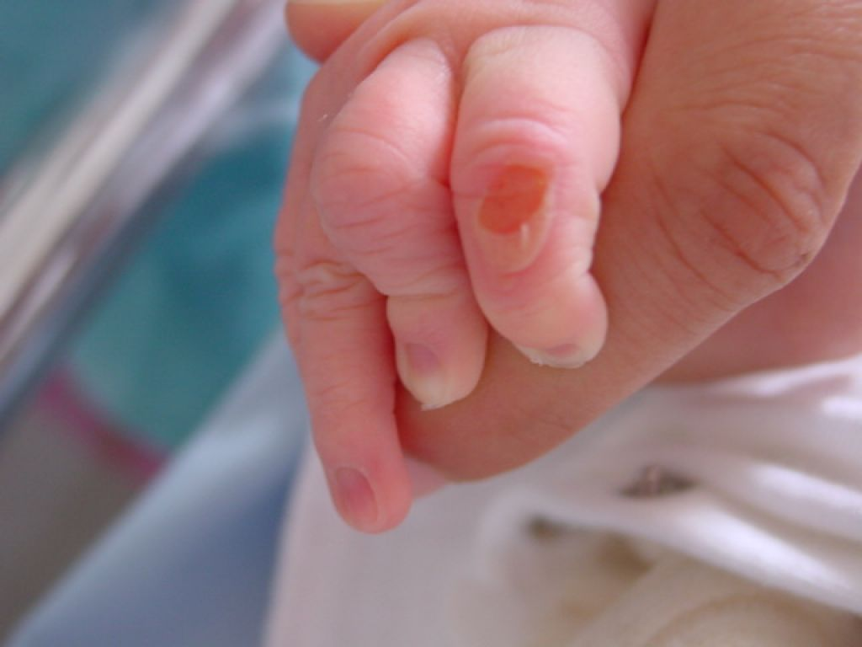
Эрозия (erosio)
дефект кожи в пределах эпидермиса. Эрозия развивается вследствие вскрытия пузырька, пузыря или нарушения целостности эпителия на поверхности папул. Размер и очертания эрозии обычно соответствуют первичному элементу, из которого она образовалась. Эрозия имеет красный цвет, гладкое дно с серозным отделяемым, заживает бесследно.

Slide 37
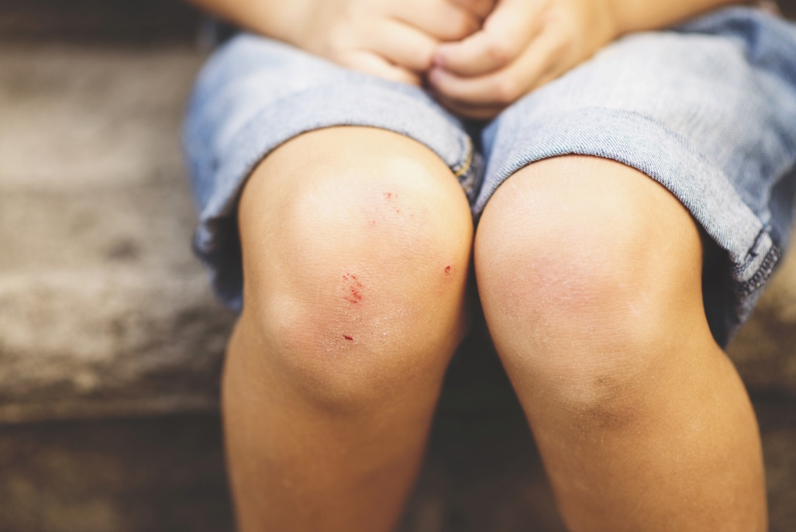
Ссадина, экскориация (excoriatio)
дефект кожи, появляющийся в результате поверхностной травмы, например расчесов кожи. Ссадина обычно имеет линейную форму . При дефекте эпидермиса в пределах только рогового слоя видны лишь шелушащиеся полосы, при нарушении целостности нижележащих слоев эпидермиса появляется серозное отделяемое, возможно капиллярное кровотечение с последующим образованием желтоватых или кровянистых корочек, по отпадении которых образуется рубец

Slide 38
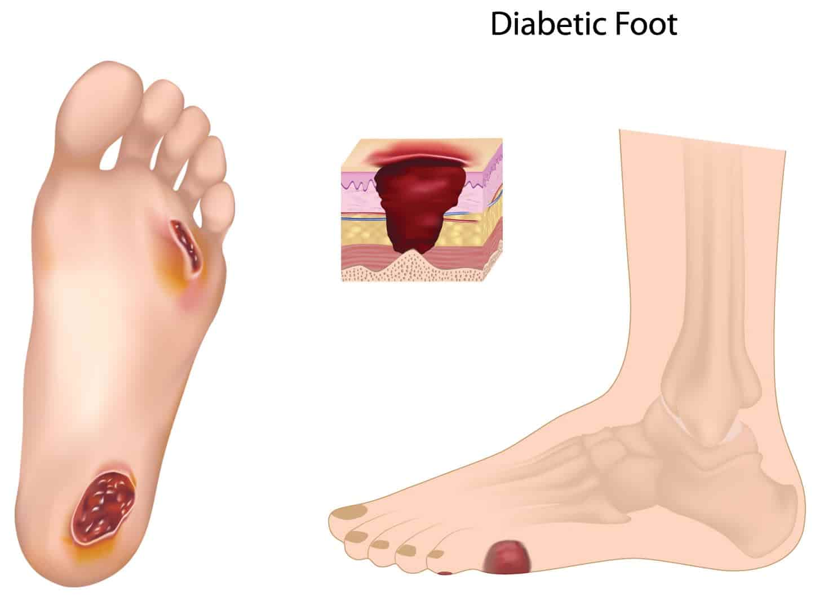
Язва (ulcus)
дефект кожи, достигающий дермы, подкожной жировой клетчатки, фасций, мышц и костей . Язвы обычно образуются на месте вскрытия или распада таких первичных морфологических элементов, как бугорок, узел, пустула. Они могут также возникать в результате расстройства крово- и лимфообращения (эмболии, тромбозы, тромбофлебиты, слоновость), изменения стенок сосудов (атеросклероз и др.), травматических повреждений, трофических расстройств (сирингомиелия, повреждение нервов), изъязвления опухолей. После заживления язвы на ее месте всегда остается стойкий рубец.

Slide 39
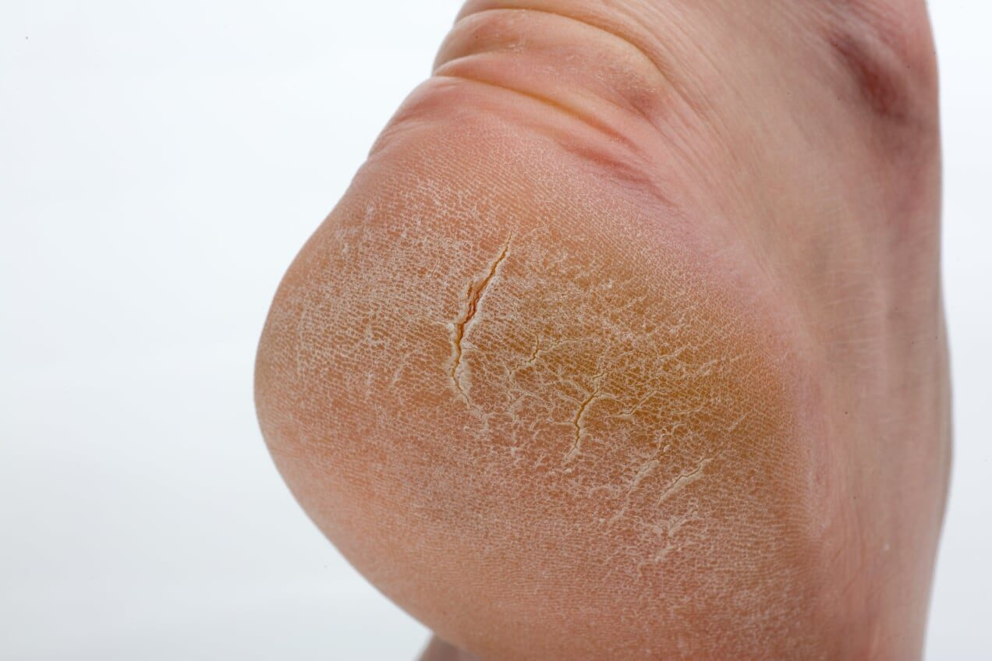
Трещины, надрывы (fissura, rhagades)
линейные нарушения целостности кожи, возникающие вследствие чрезмерной ее сухости или потери эластичности при воспалительной инфильтрации . В зависимости от глубины нарушения целостности кожи различают поверхностные и глубокие трещины. Поверхностные трещины локализуются в пределах эпидермиса, из них выделяется серозная жидкость. Глубокие трещины проникают в собственно дерму, из них выделяется серознокровянистая жидкость. Чаще трещины образуются в области естественных складок кожи (в углах рта, за ушной раковиной, в межпальцевых складках) или на местах, подвергающихся растяжению

Slide 40
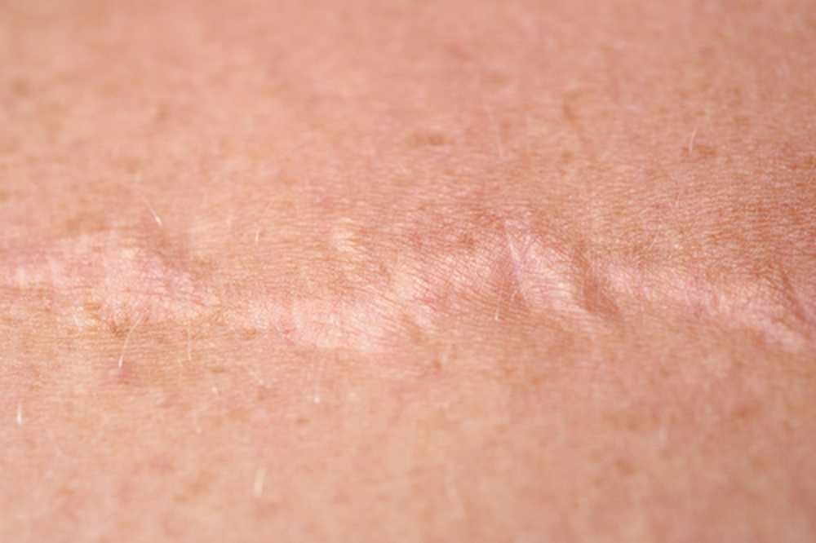
Рубец (cicatrix)
представляет собой соединительную ткань, образующуюся на месте глубокого дефекта кожи (глубокая ссадина, язва, трещина, операционный надрез) . По величине и очертаниям рубец соответствует предшествующему дефекту кожи. Свежеобразованные рубцы имеют красный, а затем розовый цвет, со временем они приобретают белый цвет. Рубец может располагаться на одном уровне с окружающей кожей, западать, быть втянутым или возвышаться над окружающей кожей (гипертрофический рубец) .

Slide 41
Атрофия кожи (atrophia)
состояние, при котором кожа представляет собой истонченные, слегка западающие участки, лишенные нормального кожного рисунка

Slide 42
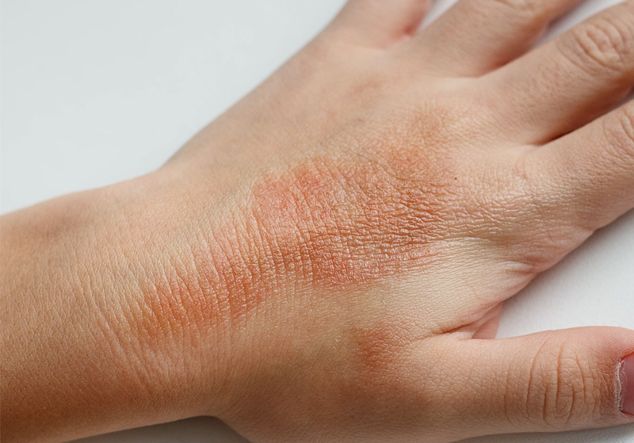
Лихенификация (lichenificatio)
уплотнение кожи, возникающее чаще всего в результате слияния узелков, проявляющееся чрезмерным усилением кожного рисунка.

Slide 43
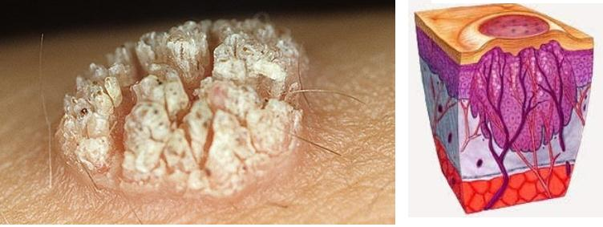
Вегетация (vegetatio)
разрастания эпителия и сосочкового слоя дермы, могут иметь вид сгруппированных сосочковых разрастаний, напоминающих по внешнему виду цветную капусту. Вегетации могут локализоваться на поверхности папул, эрозий, на дне язвы, особенно при расположении этих элементов в области естественных складок. Они сочны, мягки, ярко-красного цвета, легко кровоточат.

Slide 44
Основы диагностики
Для правильной постановки диагноза большое значение имеют клинические признаки, которые складываются из симптомов различного характера. Их можно разделить на несколько групп:
- общие симптомы (повышение температуры, слабость, недомогание)
- субъективные кожные симптомы (зуд, жжение, онемение, стягивание кожи).
- объективные кожные симптомы (сыпи или высыпания), которые являются внешними выражениями патологических процессов, происходящих в коже. Лабораторная диагностика (микробиологическая, общеклиническая, иммуноферментная и др)

Slide 45
Принципы общей и местной терапии
При заболеваниях кожи применяют комплексную терапию: общую и местную, направленную на устранение экзогенных факторов и эндогенных нарушений, а также повышение сопротивляемости организма.
Задачи наружного (местного лечения) весьма разнообразны: в одних случаях необходимо уменьшить воспалительный процесс, в других добиться рассасывания патологического уплотнения кожи, в других воздействовать на микрофлору.

Slide 46
Неотъемлемой частью общего лечения являются диета, режим, лекарственные препараты:
действующие на ЦНС (седативные, антидепрессанты),
действующие на периферические нейромедиаторные процессы (тавегил, кларитин, гистаглобулин),
влияющие на процессы обмена веществ (витамины, гормоны, стимуляторы метаболических процессов: алоэ, метилурацил),
химиотерапевтические средства (антибиотики, сульфаниламиды).

Slide 47
Используются физио-лечение, рефлексотерапия, санатарно- курортное лечение. Применяемые для наружного применения фармакологические препараты по характеру действия делятся на 9 групп:
индифферентные (ланолин, глицерины, вазелин, тальк, белая глина)
антисептические (анилиновые красители, калия перманганат, спирт)
антипаразитарные (деготь, сера, педикулин, «Спрегаль»)
противовоспалительные (танин, кортикостероидные мази, ихтиол)
фунгицидные (деготь, йод)

Slide 48
разрешающие (нафталан, дерматол, резорцин)
противозудные (ментол, анестезин, димедрол)
кератолитические прижигающие, разрущающие (салициловая кислота, нитрат серебра, «Салкодерм»)
фотозащитные (хинин, танин, кремы «Щит», «Луч», цинковая паста)

Slide 49
Организация сестринского процесса в дерматовенерологии
Внедряя сестринский процесс, работая по этому направлению медицинские сестры, оказывают помощь не только в лечении болезни, но и социальную, психологическую помощь, включая деятельность по укреплению здоровья, профилактике кожных и венерических заболеваний, т.к. кожные и венерические болезни имеют не только физический, но и социальные аспекты.

Slide 50
Контрольные вопросы:
Перечислите слои эпидермиса
Из каких волокон состоит дерм
Перечислите виды потовых желез
Перечислите первичные бесполостные морфологические элементы
Перечислите принципы лечения кожных больных

Slide 51
Литература
Сестринская помощь в дерматологии и венерологии : учебник для медицинских училищ и колледжей / Н. Г. Кочергин. - Москва : ГЭОТАР-Медиа, 2018. - 96 с. - Текст : электронный. 1. Сестринское дело 2. Дерматология - учебники, руководства и справочники 3. Венерология учебники, руководства справочники
ЭБС Консультант студента (Фармколледж)

Slide 52
Спасибо за внимание!

